Slide 1
Virussen
Door Carleen Rossing, Jelle van der Heide, Youri Geboers en Aloys Kuster

Slide 2
Welke soorten virussen bestaan er?
Tobacco mosaic virussen
Adenovirussen
Influenza virussen
Bacteriofagen

Slide 3
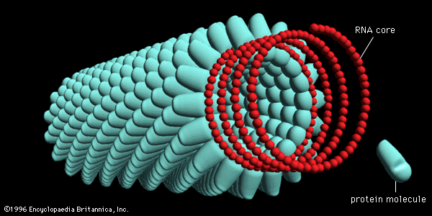
Tobacco mosaic virussen
Spiraalvormige capside met erfelijk materiaal erin

Slide 4
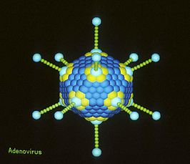
adenovirussen
Capside in Icosaëder vorm
Pieken met eiwitten eraan in elke hoek

Slide 5
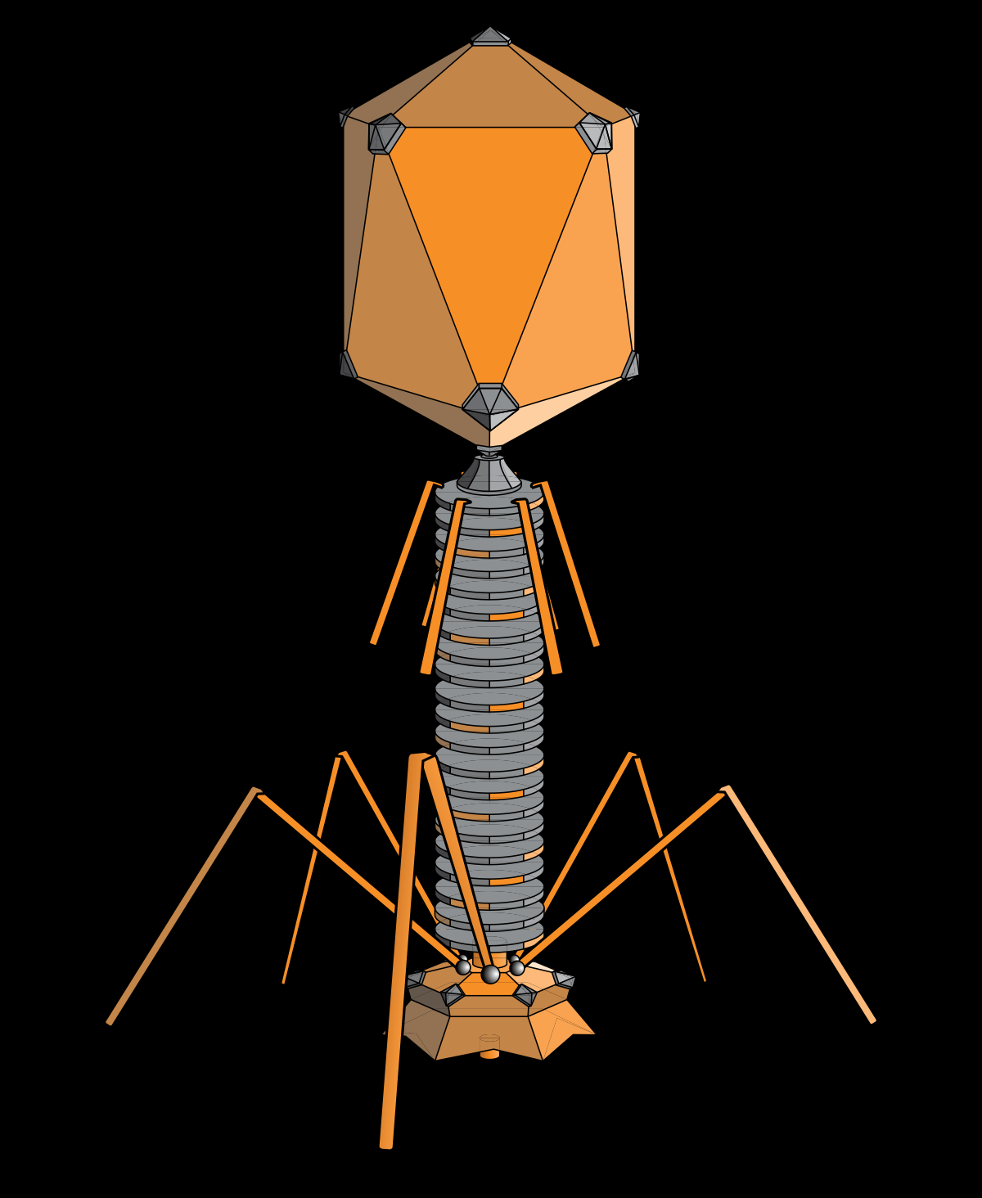
Bacteriofagen
Complexe capside met kop en staart
Erfelijk materiaal zit in de kop

Slide 6
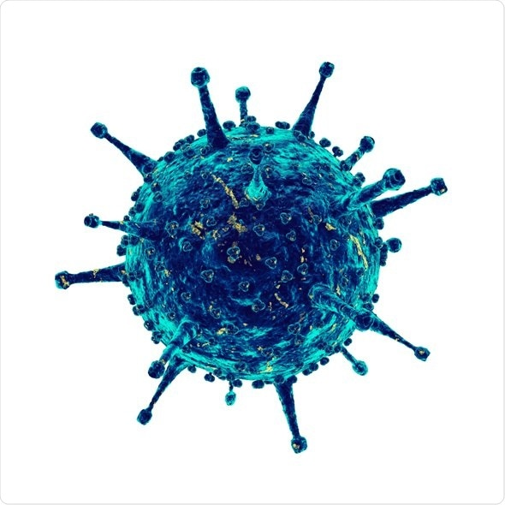
Influenza virussen
Hebben een membraan (envelop)
Capside in membraan

Slide 7
Type influenza virussen
De influenza virussen kun je onderverdelen in 6 verschillende typen:
Double–stranded DNA
Single-stranded DNA
Double-stranded RNA
Single-stranded RNA wat gelijk dient als mRNA
SS-RNA, template voor de synthese van mRNA
SS-RNA, template voor de synthese van DNA

Slide 8
Hoe zijn de virussen opgeboud?
Capsiden (eiwitmantel)
  Capsomeren (eiwit sub eenheden)
Glycoproteïnen
soms een membraan (influenza virussen)

Slide 9
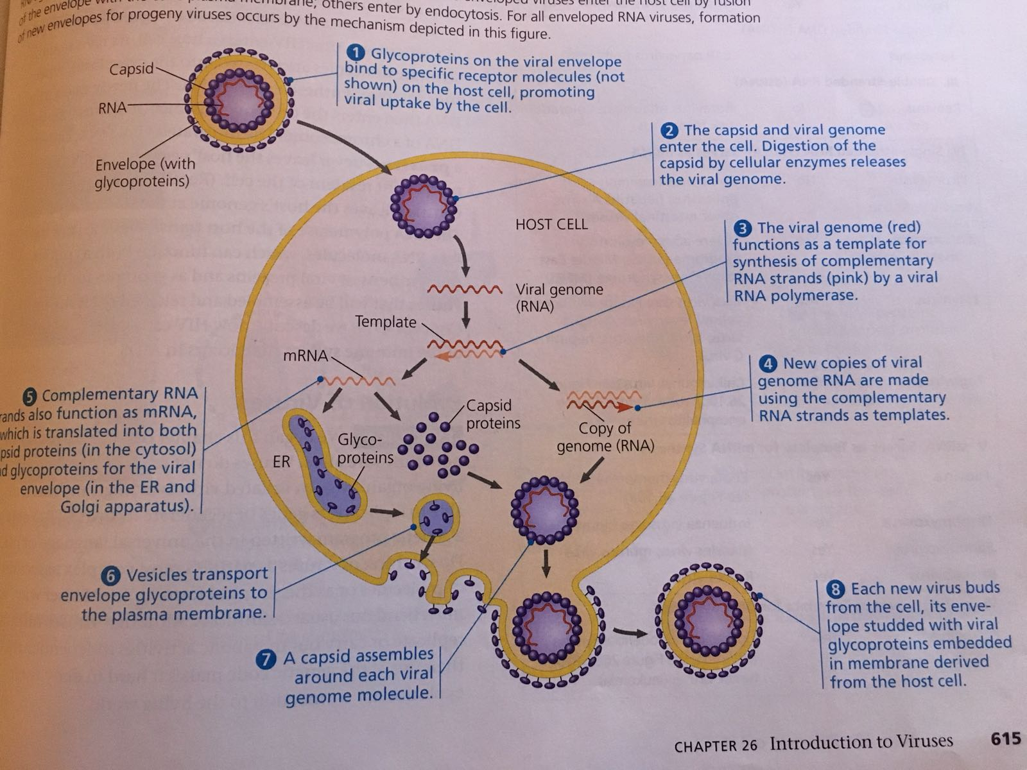
Hoe infecteert het mazelen virus een cel en hoe werkt zijn levenscyclus

Slide 10
HIV
Type 1
  Komt globaal voor
  Zeer virulent en zeer infectueus
Type 2
  komt vooral in West-Afrika voor
  Minder virulent/infecteus
HIV infecteerd T-helpercellen

Slide 11
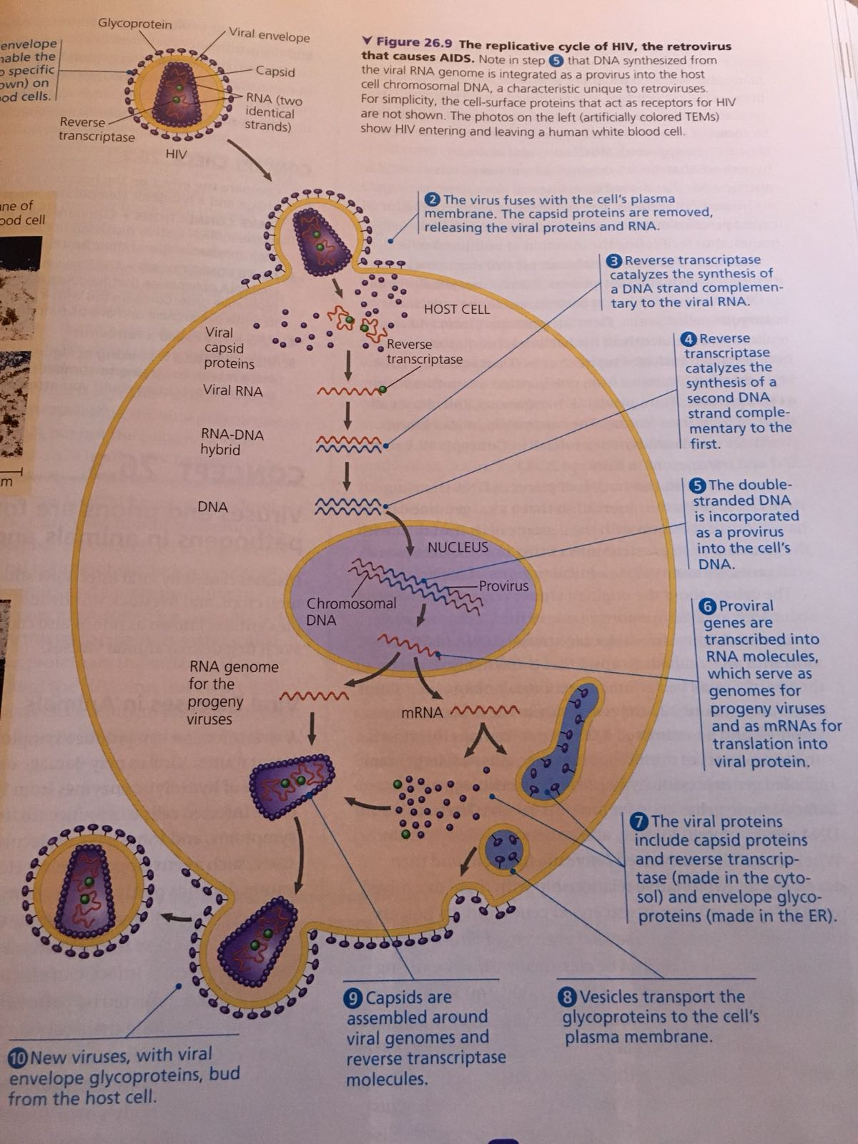
Levenscyclus HIV
T-helpercel (CD4 cel)
Op termijn AIDS

Slide 12

Vragen

